Slide 1
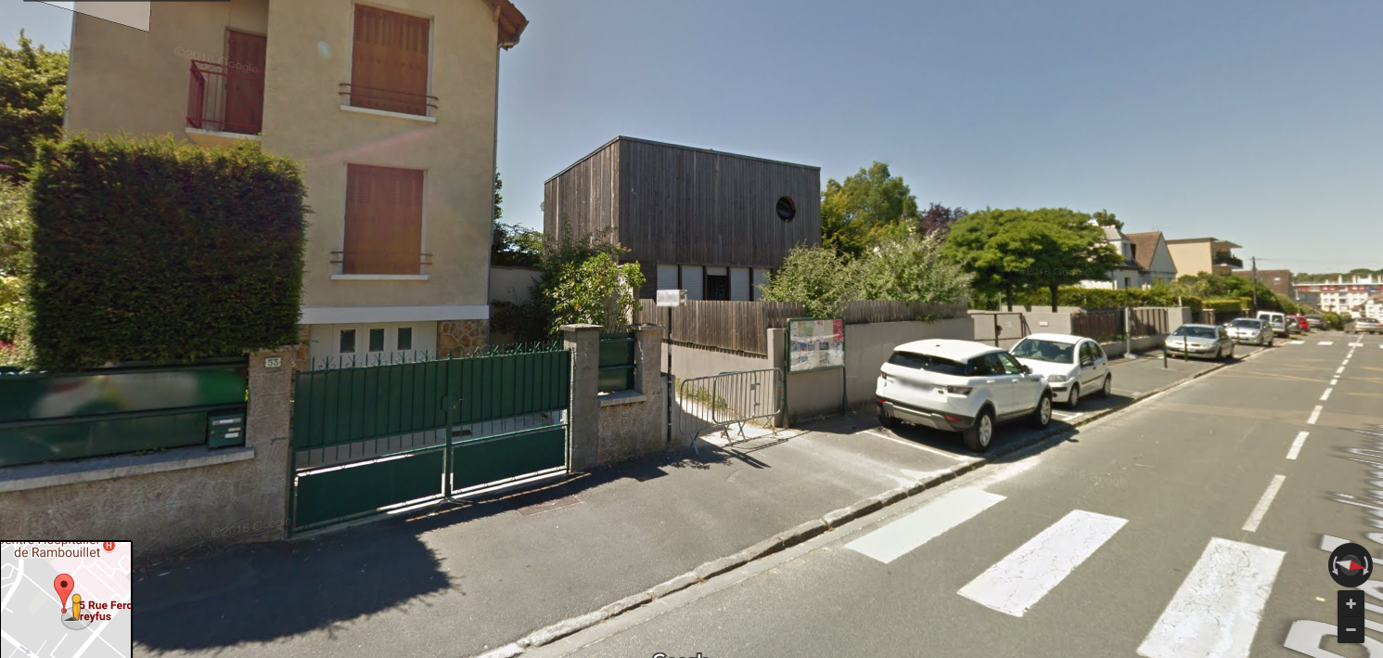
Crèche des Lutins
N°53
Rue DREYFUS
Salle Dreyfus 50 mètres

